Slide 1


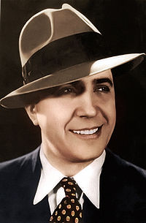

Confesión
Tango
Gravado em 1931
Música: Enrique Santos Discépolo
Letra: Enrique Santos Discépolo / Luis César Amadori

Slide 2
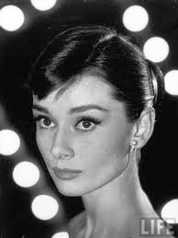
Confesión
Fue a conciencia pura
que perdí tu amor...
¡Nada más que por salvarte!
Hoy me odias
y yo feliz,
me arrincono pa' llorarte...
AUDREY HAPBURN

Slide 3
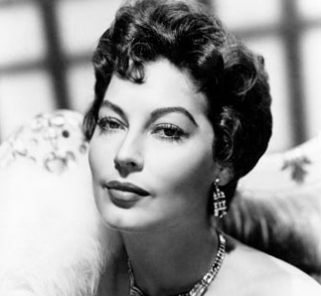
Confesión
El recuerdo
que tendrás de mí
será horroroso,
me verás siempre golpeándote
como un malvao...
¡Y si supieras, bien,
qué generoso
fue que pagase así
tu gran amor..!
AVA GARDNER

Slide 4

Confesión
¡Sol de mi vida!...
fui un fracasao
y en mi caída
busqué dejarte a un lao,
porque te quise
tanto...¡tanto!
que al rodar,
para salvarte
solo supe
hacerme odiar.
RITA HAYWORT

Slide 5
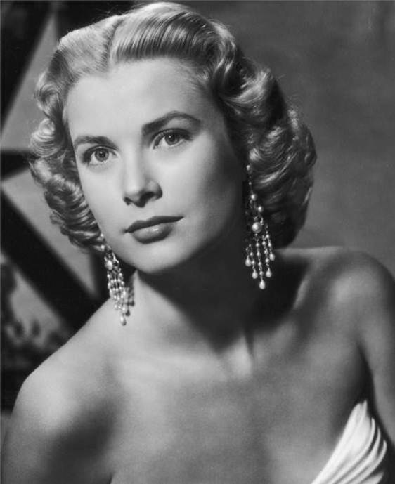
Confesión
Hoy, después de un año atroz,
te vi pasar:
¡me mordí p.a. no llamarte!...
Ibas linda como un sol...
¡Se paraban p.a. mirarte!

Slide 6

Yo no sé si el que tiene así
se lo merece,
sólo sé que la miseria cruel
que te ofrecí,
me justifica
al verte hecha una reina
que vivirás mejor
lejos de mí..!
Confesión
Mauren Ohara

Slide 7
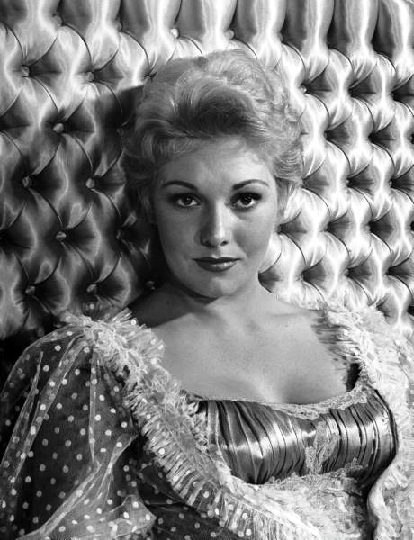
Confesión
¡Sol de mi vida!...
fui un fracasao
y en mi caída
busqué dejarte a un lao,
porque te quise
tanto...¡tanto!
que al rodar,
para salvarte
solo supe
hacerme odiar.
KIM NOVAK

Slide 8

Confesión
Música: Enrique Santos Discépolo
Letra: Enrique Santos Discépolo / Luis César Amadori
Fue a conciencia pura
que perdí tu amor...
¡Nada más que por salvarte!
Hoy me odias
y yo feliz,
me arrincono pa' llorarte...
El recuerdo que tendrás de mí
será horroroso,
me verás siempre golpeándote
como un malvao...
¡Y si supieras, bien,
qué generoso
fue que pagase así
tu gran amor..!
¡Sol de mi vida!...
fui un fracasao
y en mi caída
busqué dejarte a un lao,
porque te quise
tanto...¡tanto!
que al rodar,
para salvarte
solo supe
hacerme odiar.
Hoy, después de un año
atroz, te vi pasar:
¡me mordí pa' no llamarte!...
Ibas linda como un sol...
¡Se paraban pa' mirarte!
Yo no sé si el que tiene así
se lo merece,
sólo sé que la miseria cruel
que te ofrecí,
me justifica
al verte hecha una reina
que vivirás mejor
lejos de mí..!
Carlos Gardel
Imagens: Google/Internet

